Slide 1
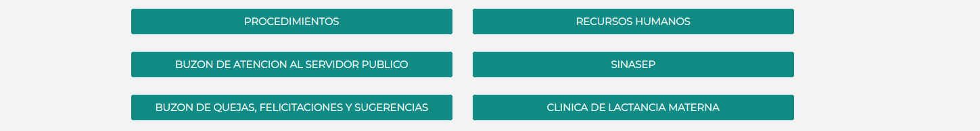
Tutorial de botones verdes

Slide 2
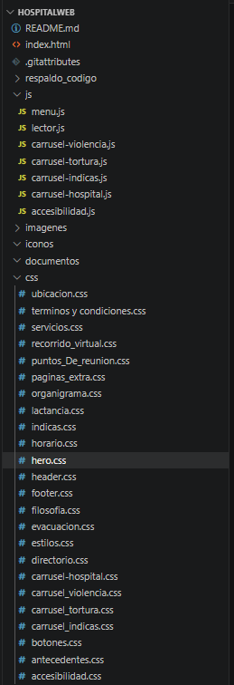
Este programa esta basado en varios tipos de programas (HTML, java y css)
HTML da la estructura y el contenido a una página web.
Css controla el diseño, los colores y la apariencia visual
Java añade interactividad
Por eso solo es necesario un HTML pero este al contener toda la página necesita más de 800 líneas
Es el lenguaje responsable del botón de accesibilidad y de los distintos carruseles
Es el que más archivos tiene debido a las distintas secciones que tiene la pagina original

Slide 3
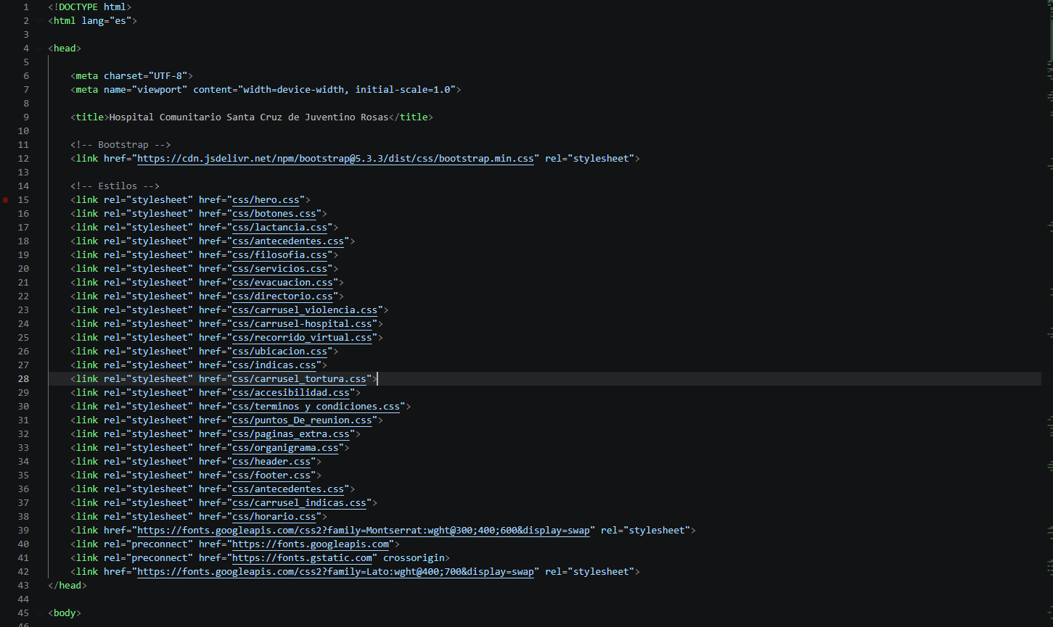
Ya vimos que el HTML es la base de la página, y necesita configurarse así al principio
Protocolo de HTML
Título de la página
Son todos los estilos de la pagina web, cada archivo representa una sección de la pagina. Se pueden añadir las secciones que guste el usuario
Las últimas líneas añaden estilo de fuente

Slide 4
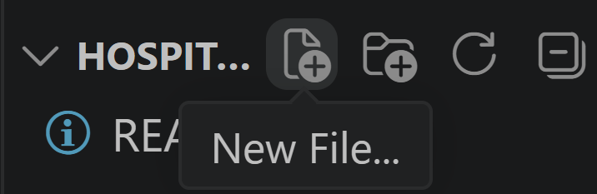
Para generar una nueva sección cuando se necesite (un nuevo carrusel, nuevo texto, etc.) se da clic a este botón, y dependiendo de si queremos un java o un css damos un clic en la carpeta y presionamos el botón de nuevo archivo.

Slide 5
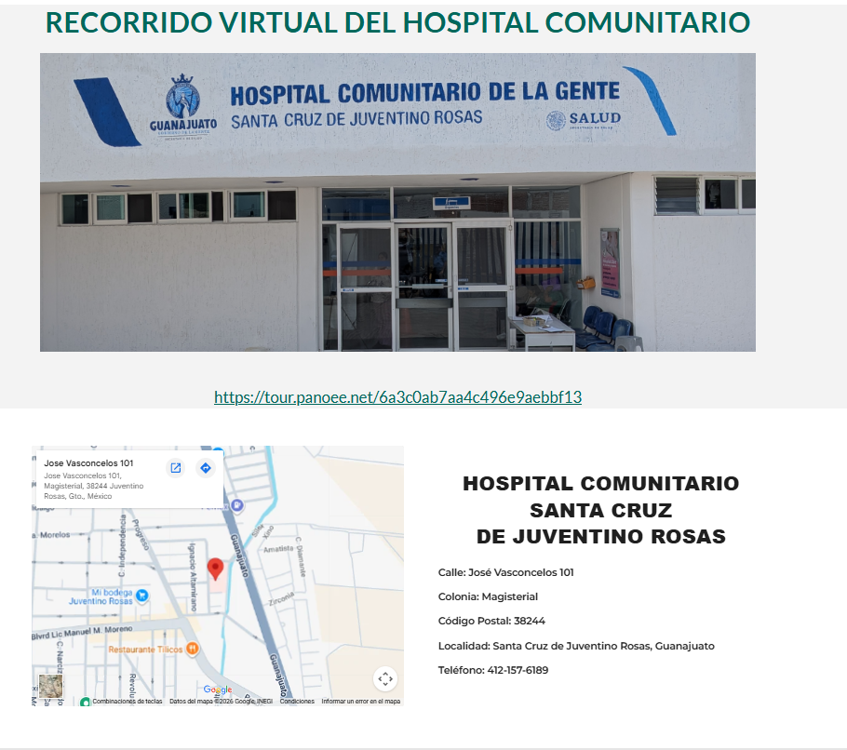
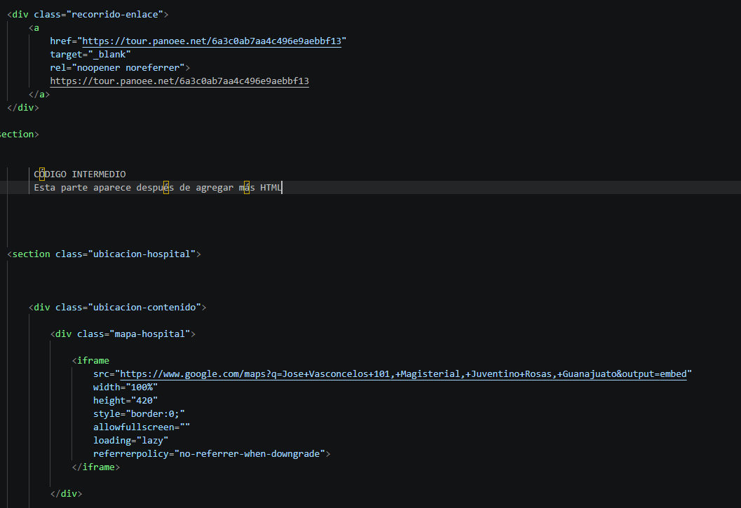
El html va mostrando los elementos de la página en orden. Eso significa que si entre el recorrido virtual y la dirección quiero poner otra sección debo programar en esta parte del código.
Para el css no importa el orden de programación

Slide 6

Edición de encabezado

Slide 7
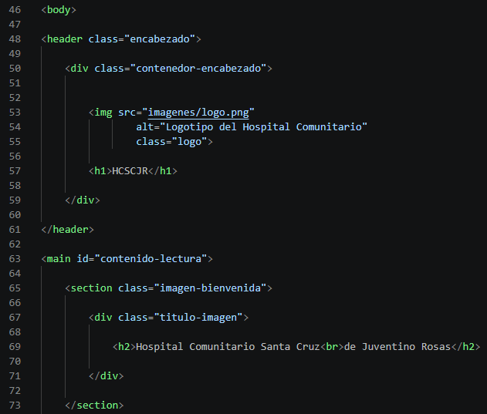
Body marca el inicio de todo lo que el usuario verá en la interfaz
1. Espacio en el código que indica jerarquía
2. Es controlado por el css header
3.Entre <div> y </div> se agrupa todo lo que se va a modificar en un css
4. Inserta imágenes de la siguiente estructura “carpeta/archivo”
Sirve como descripción para personas ciegas o de dificultad visual
5. Asigna una etiqueta para que CSS pueda encontrarla
6. <h1> para modificar propiedades del título
h1 >> h2 >>h3
Indica el contenido del dictado de voz
Es controlado por el css “imagen-bienvenida.css”
Indica salto de línea

Slide 8
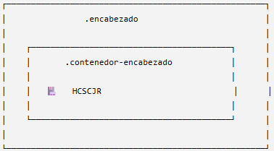
El header class = “encabezado” es el elemento de mayor jerarquía en las líneas de código.
2. Dentro de header va .contenedor-encabezado por el espacio que existe en las líneas de código.
3. Dentro de .contenedor-encabezado va adentro el logo y HCSJR
1. Jerarquía en el código

Slide 9
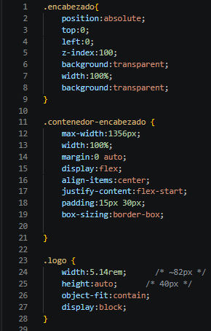
2 .encabezado y 3.contenedor-encabezado y 5. class=“logo” recopila lo que debe tener el html
Esta llave permite que se sobreponga el texto “HCSJR” y el logo de Guanajuato sobre la imagen de bienvenida
2. Permite colocar el encabezado sobre la imagen.
3 y 4. Lo posiciona en la esquina superior izquierda.
5. Hace que aparezca por encima de otros elementos.
6. permite ver la imagen que está detrás.
7. Hace que el encabezado ocupe todo el ancho disponible.
12. Establece un ancho máximo
13. Utiliza ese espacio al 100%
14. Centra el contenedor horizontalmente
15. Coloca el logo y HCSJR en una misma fila
16. Alinea verticalmente los elementos
17. Mantiene los elementos hacia la izquierda.
24. Establece el ancho del logo ya sea en px o en rem (1rem = 16px)
25. Mantiene proporcionalmente su altura
26. Evita que la imagen se deforme

Slide 10
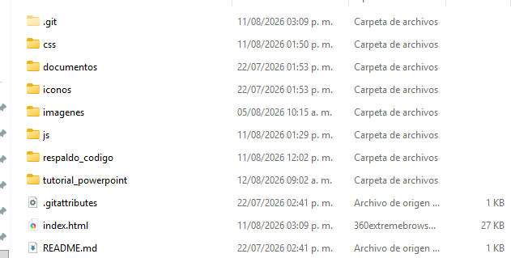
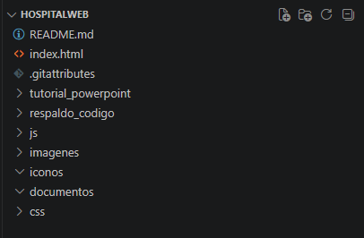

4. Insertar imágenes
En la carpeta que creamos de imágenes, hay que guardar las imágenes que queremos en nuestra página web
Con la estructura <img src =“Nombre de la carpeta/nombre de la imagen” se inserta la imagen que queremos
En caso de que haya que cambiar el logo hay que modificar esta línea

Slide 11
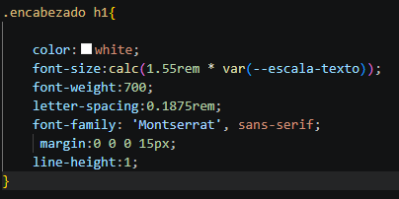
6. <h1> para modificar las propiedades del texto
1. Es el tamaño del texto. La parte de *var(--escala-texto)) se encarga de aumentar o disminuir el texto para facilitar la lectura en personas con dificultades visuales
Controla el grosor de la letra
Controla el espaciado entre letras
Indica la tipografía, se asigna una fuente principal al principio y una secundaria en caso de que la principal no cargue
Controla la altura de la línea
Es una forma abreviada de
margin-top: 0;
margin-right: 0;
margin-bottom: 0;
margin-left: 15px;

Slide 12
1.Bases de la accesibilidad
¿Cómo aumentar y disminuir el texto?

Slide 13
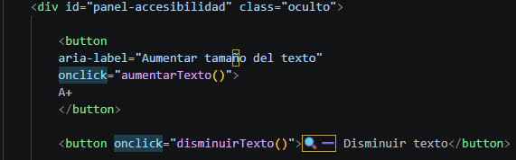
En el html la parte onclick detecta “cuando el usuario haga clic” y llama a la función “aumentarTexto()” que esta en el java de ACCESIBILIDAD

Slide 14
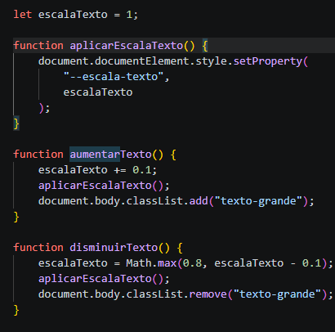
Valor inicial de la escala de texto
Actualiza la variable CSS –escala-texto para que todos los elementos accesibles cambien de tamaño
Aumenta el tamaño del texto en un 10% cada vez que se da click
Disminuye el tamaño del texto hasta un mínimo del 80%

Slide 15
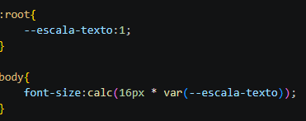
:root crea la variable y le da un valor inicial para que JavaScript pueda modificarla y CSS pueda utilizarla
:body utiliza el valor que se genero anteriormente en java (--escala-texto) para determinar el tamaño que se verá en el resto de la página.

Slide 16
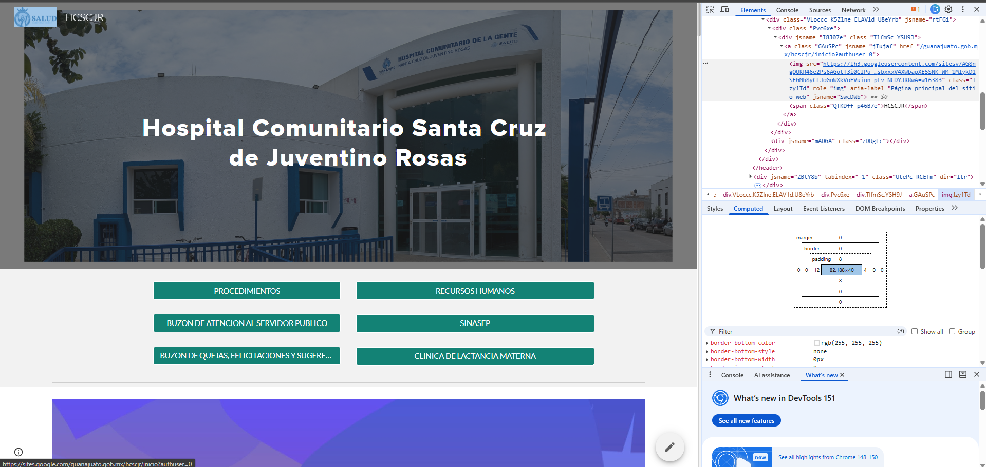
¿Cómo asignar un tamaño correcto a las fuentes y las imágenes?
En Google sites es muy fácil decidir que tamaño de letra e imagen queremos, pero al momento de programar es más complicado, para facilitar la tarea, hay que acceder a la página original, buscar lo que queremos replicar, dar clic derecho y seleccionar inspeccionar.
En este caso el cuadro azul indica el tamaño de la imagen, por eso programamos nuestro imagen con 5.14 rem que es equivalente a 82 px

Slide 17
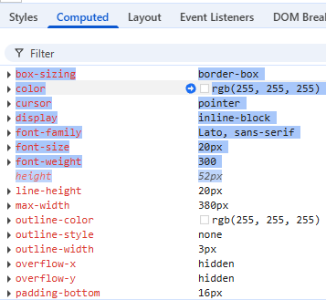
Al seleccionar el texto a inspeccionar se ven sus respectivas propiedades. Son muchas así que las que se usan en el programa son:
Color (todos)
Font-family (todos)
Font-size (todos)
Font-weight (todos)
Padding (todos)
Line-height (algunos)
Max-width (algunos)
Width (algunos)

Slide 18
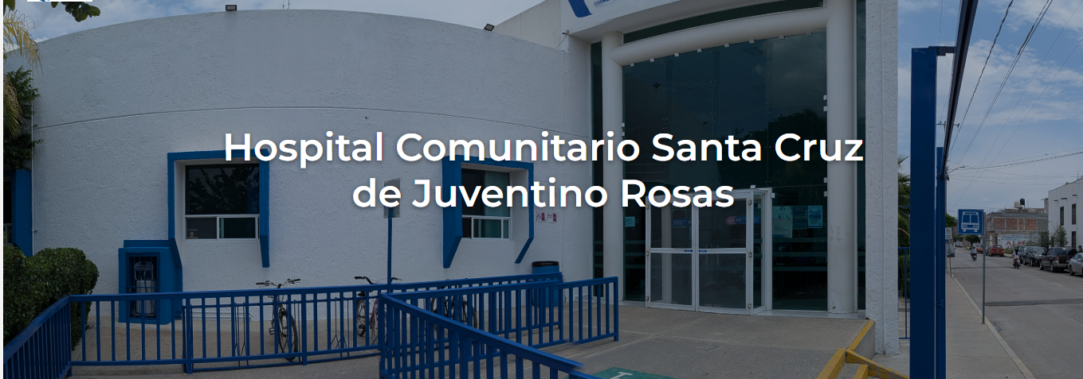
Imagen de bienvenida

Slide 19
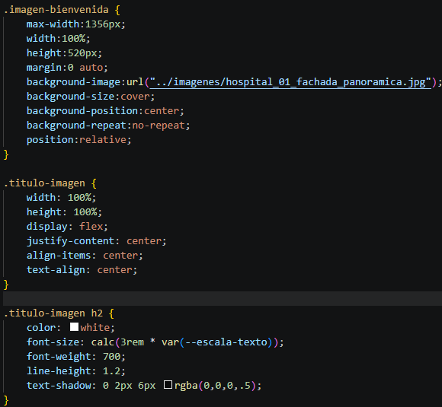
Indica que la imagen se usara de fondo. El código es distinto al de otras imágenes. En caso de querer poner otra imagen de bienvenida hay que subirla a la carpeta y escribirla.
0 de margen superior e inferior
Centra la imagen de izquierda a derecha
Hace que la imagen cubra completamente el área disponible
Indica qué parte de la imagen debe quedar centra cuando cover necesita recortarla
Evita que la imagen se repita
Centra el titulo de la imagen
Separación entre líneas de texto

